Slide 1
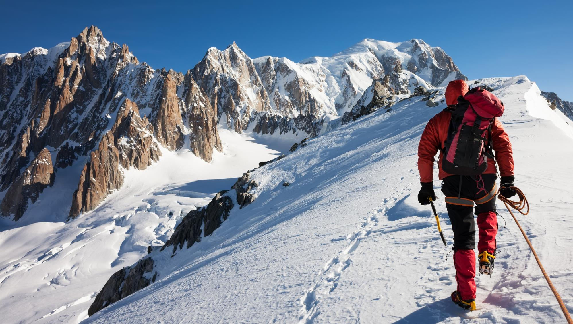



LÕUNA-EESTI TURISMISTRATEEGIA 2025
Liina Vaher, Civitta Eesti AS
12.01.2021, Tartu

Slide 2
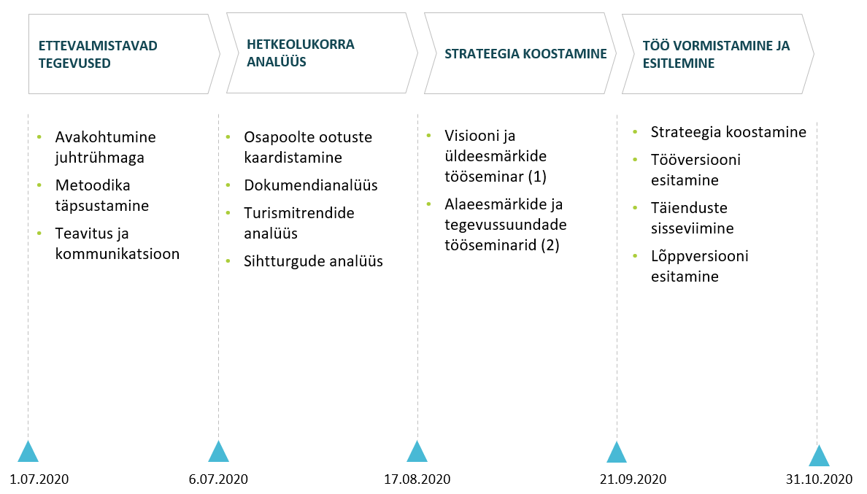
STRATEEGIA KOOSTAMISE PROTSESS

Slide 3
HETKEOLUKORRA JA VAJADUSTE KAARDISTAMINE

Slide 4
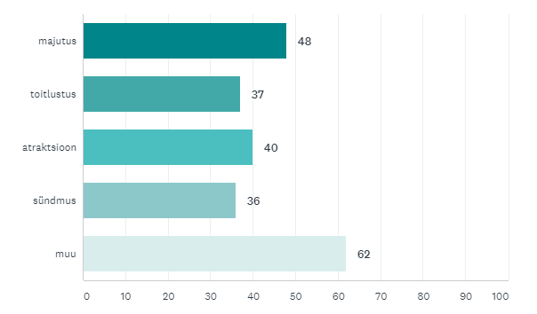
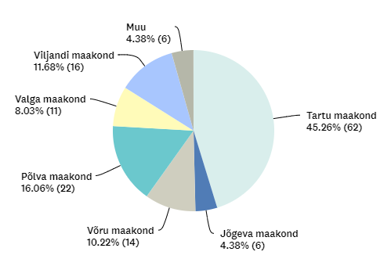
ETTEVÕTJATE KÜSITLUS

Slide 5
OOTUSED KOOSTÖÖLE (1)
Ühisturundus
vajadus üheskoos välisturgude suunal töötada
eriti oluline väike- ja piiriäärsetele ettevõtetele, kellel endal puudub oskus ja võimekus välisturgude suunal oma teenuseid pakkuda, valmis olema partneriks ühistes pakkumistes.
Sihtkoha tuntuse kujundamine
reisisihtkoht oma mitmekülgsete võimalustega vajab tutvustamist
siseturistile teatud ja tuntud oma mitmete kultuuride, veekogude ning kuppelmaastikuga
arengukoht on sihipärase, ühise identiteedi kujundamine Lõuna-Eesti brändi, sh visuaali ja tunnuslausega

Slide 6
OOTUSED KOOSTÖÖLE (2)
Ühised paketid
probleemiks on võimekus vastu võtta suuremaid gruppe, suhelda võõrkeeles, tagada ajakohane info nii sündmuste kui teenuste kohta meedias (sh digitaalsetes)
aja- ja oskuste puudus tegeleda mitme asjaga samaaegselt professionaalselt
Ühistest pakettidest oodatakse suuremat vastuvõtu võimekust ning puuduvate teenuse osade katmist teiste ettevõtete poolt!
Koordineeritud sündmused
probleemiks on sesoonsus, mis tuleneb geograafilisest asukohast ning lühikesest kõrghooajast (sh puhkuste perioodist)
hooaja ning viibimiste pikendamine läbi sündmuste ajastamise ja koostööahelate
ühine sündmuste kalender on abiks ühiste pakettide loomisel

Slide 7
OOTUSED KOOSTÖÖLE (3)
Ühised välisturud
esmalt lähiturud, kellega teenusepakkujad on juba kohanenud
rohkem tähelepanu Eestisse reisijate motiveerimisele külastada Lõuna- Eesti erinevaid paikasid
kultuurihuvilised, looduse nautijaid, aktiivse puhkuse ja elamuste eelistajaid, spordisündmustel osalejaid, toiduhuvilised, ilu- ja terviseturistid
Eristumine teistest regioonidest
looduslikud kooslused (suur järvistu, märgalad, kuppelmaastik, voored, käänulised teed, väikesed vahemaad)
pärimuskultuurid (setod, vanausulised, võrokesed, mulgid)
ajaloolised väärtused (muuseumid, mõisad, kirikud, linnused, hansalinnad)
väiketootjad ja kohaliku tooraine pakkujad (ehe kohalik traditsiooniline toit)
kaasaegsed, rahvusvahelised, MK ja tiitlivõistlustele standarditele vastavad spordirajatised (Tartu linn, Otepää piirkond)
erinevad kuurortid (Värska, Otepää, Võrumaa, Tartu)
teadus ja tehnoloogia

Slide 8
OOTUSED KOOSTÖÖLE (4)
Turismi infrastruktuuri arendamine
koostöös kohalike omavalitsustega: tolmuvabad teed, viidad, avalikud puhkealad, kergliiklusteed, ühistranspordi võrgustik
Interneti ühendus maapiirkondades
Teenuste kvaliteedi arendamine
kvaliteetne teenus (reisikorraldajate kaasamine, suuremad grupid, omavaheline soovitusturundus)
sarnane võõrustamise tase ning võõrustamise hea tava
Teenuspakkujate oskuste arendamine
rohkem võimalusi parimate praktikatega tutvumiseks, omavaheliseks õppimiseks ning oma teenindajate koolitamiseks
Pädevate giidide kättesaadavus
pädevate giidide tegevuspiirkond laiem, vajalike keelte oskus parem
piirkondadel on välja kujunenud oma protseduurid ning atesteerimise läbiviimise alused

Slide 9
OOTUSED KOOSTÖÖLE (5)
Osalemine valdkonna poliitiliste otsuste kujundamisel
Lõuna-Eesti turismiettevõtted tunnevad puudust ühisest võimekusest mõjutada nii kohaliku tasandi kui riigi tasandi poliitilisi valikuid: investeeringute jätkusuutmatus, piisavate toetusmeetmete puudumine turismiettevõtetele, keeruline koostöö kohalike omavalitsustega turismivaldkonna eest vastutava inimese puudumise tõttu
Tarkvaraarendus teenuste ja info paremaks haldamiseks
vajadus panustada kaasaegsetesse infosüsteemidesse nii piirkonna kui teenuste turundamisel, info koondamiseks ja haldamiseks
(mikro)ettevõtjate piiratud võimekus tegeleda paralleelselt infopäringutele vastamise, ajakohase info kättesaadavuse tagamise ning teenuste pakkumisega

Slide 10
SIHTTURUD

Slide 11
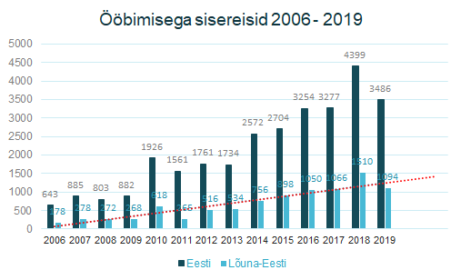
LÕUNA-EESTI SIHTTURUD - siseturg
järjepidev kasvutrend (+)
Eestlaste kasvav huvi siseturismi ning Lõuna-Eesti külastamise vastu (+)
Eestlaste kasvanud sissetulekud ning soov rohkem reisida, tarbida turismiteenuseid (+/-)
huvitatud proportsionaalselt järjest rohkem just lühiajalistest reisidest (-)

Slide 12
LÕUNA-EESTI SIHTTURUD - Läti
Kõige lähemal olev turg Lõuna-Eestile (+)
Lätlased veedavad reisides hea meelega vaba aega koos lastega (43%)
Läti turistile sobib Eestisse reisida ka madalhooajal ja koolivaheajal (+)
Pered jäävad hea meelega ööbima, külastavad restorane, tasulisi pereatraktsioone (+)
Läti turist otsib võimalusi korduskülastuseks, sh uusi sihtkohti, mida avastada ning ootab elamuskogemusi (+)
Läti turist hindab lihtsat tulekut ning head olemist (+/-)
Eestit peetakse innovatiivseks sihtkohaks, kus keel ei ole takistuseks (+)

Slide 13
LÕUNA-EESTI SIHTTURUD - Leedu
Suhteliselt lähedal olev turg Lõuna-Eestile (+)
Leedu turistide huvi Eesti vastu on aasta-aastalt suurenenud (+)
Leedu turistid on peale Tallinna avastanud enda jaoks ka Tartu, Pärnu ja Saaremaa vaatamisväärsused ning enne kriisi ka paljud Eesti spaad (+/-)
Eesti jaoks (EAS) ei ole Leedu turg veel defineeritud kui oluline turg (-)

Slide 14
LÕUNA-EESTI SIHTTURUD - Venemaa
Suhteliselt lähedal olev turg Lõuna-Eestile (+)
Vahel on EL piir (-)
Ootab nostalgiat ning ühise mineviku kogemist (+/-)
Hindab head emakeelset teenindust, on nõus teenuste eest maksma (+/-)
Eelistab lühemaid reise (aastavahetus näiteks) aga korduvalt (-/+)
Hindab turvalisust (+)

Slide 15
LÕUNA-EESTI SIHTTURUD - Saksamaa
Külastatavus näitab kasvutrendi (+)
Ei tunneta Eestis keelebarjääri ja saab hästi suhtlemisel hakkama nii inglise- kui tihti ka saksa keeles (+)
Saksa turistile sobib reisimine aprillist kuni oktoobrini, st pisut pikem hooaeg (+)
Saksa turist eelistab tootearenduses kestliku turismi infrastruktuuri (sh. ühistransport) ja selle kasutamise võimalusi uute sihtkohtade avastamisel (-)
Saksa turist hindab aktiivse puhkuse võimalusi, nagu jalgrattamarsruudid
Sobivad erinevad rakendused mis aitavad matku planeerida, e-kaardid ja juhised (+)
Saksa turistile sobivad lühemad ringreisid ajaloo- ja kultuurimälestiste külastamiseks (+)

Slide 16
LÕUNA-EESTI SIHTTURUD - Rootsi
Eesti (v.a Tallinn) on rootslaste jaoks suhteliselt uus puhkuse veetmise paik (-)
Rootsi turist otsib uusi puhkamise võimalusi (+)
Rootsi turisti ootab puhkuselt stressi leevendamist (+)
Reisitakse auto ning karavaniga (+)
Rootsi turist ootab reisisihtkohalt puhtust, turvalisust ning keskkonna suhtes jätkusuutlikku mõtteviisi (+/-)
Rootsi turist hindab mugavust, väiksemaid vahemaid, head hinna ja kvaliteedi suhet, võimalusi aktiivse puhkuse veetmiseks, mugavaid kämpinguid, head hoolitsust (wellness), järeleandlikkust ja paindlikkust teenuspakkujatelt, häid maitseelamusi restoranis, põnevaid kultuuripaikasid (+/-)

Slide 17
TRENDID

Slide 18
OLUKORD MAAILMAS
teeb prognoosid kaheldavaks
varasemalt ei ole poliitilistel otsustel olnud nii kiire ja mastaapne mõju ettevõtetele, transpordisüsteemile, toetusmeetmetele
2021.a. näitab tegeliku mõju (on võimalik prognoosida), võimalused ning sektoraalsed ja struktuurilised muutused
turismisektor keskendub uutele võimalustele ning negatiivsete mõjude vähendamisele

Slide 19
TURISMI TULEVIKUSUUNAD
Võimalused kõigile huvigruppidele
ainulaadsed elamused lähtuvalt spetsiifilisest vajadusest
väikelastega pered, pensionärid, puuetega või muude erivajadustega inimesed
turismiteenuste kasutamine võrdsetel tingimustel
universaalsed võimalused: juurdepääs ning tugiteenused
Digitaalne transformatsioon
sünergia peamiste turuosaliste vahel
teadmiste ja informatsiooni lihtsam ja kiirem vahetamine
NB! Digitaalne arenguhüpe reisitööstuses muudab täielikult lähenemist sektori senistele praktikatele info ja digitaalsete teenuste kättesaadavuse osas, reisibroneeringute käitlemisel ning teenuste pakkumisel.
Säästev turism
tasakaal majanduslike, sotsiaalsete ja keskkonnamõjude vahel teenuste ning toodete pakkumisel
külastajate, tööstuse, keskkonna ja vastuvõtvate kogukondade vajadused

Slide 20
STRATEEGIA

Slide 21
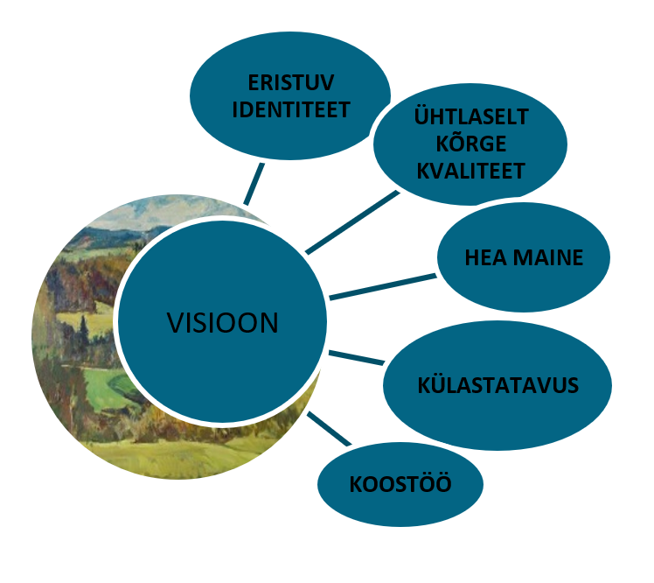
LÕUNA-EESTI VISIOON
moodne ja ürgne
põnevad maitsed ja ehedad elamused, mis teevad igast külast Euroopa kultuuripealinna
siseturismi eelistatuim sihtkoht, mis on lähiturgudel hästi tuntud ja järjest rohkem külastatud
pakub külastajale aeglase turismi hüvesid ja elamise elamusi ning koondab selleks ettevõtlikke, külalislahkeid, avatud ja ühtehoidvaid inimesi
eristub ürgse looduse, kuplite, orgude, suure järvistu ja käänuliste teedega
lähedal teaduse ja tehnoloogia keskusele
ehedad ja kohalikud maitsed, puhas toit
mitmed ainulaadsed kultuuriruumid
tervise- ja iluteenused
vabaõhu sportimisvõimalused
väikesed vahemaad
Aastal 2025 on Lõuna-Eesti omanäoliste kogukondade ja looduse hästi kooskõlas toimiv pusle, hea olemise paik, mille loovad üheskoos suur ja väike tegija.

Slide 22
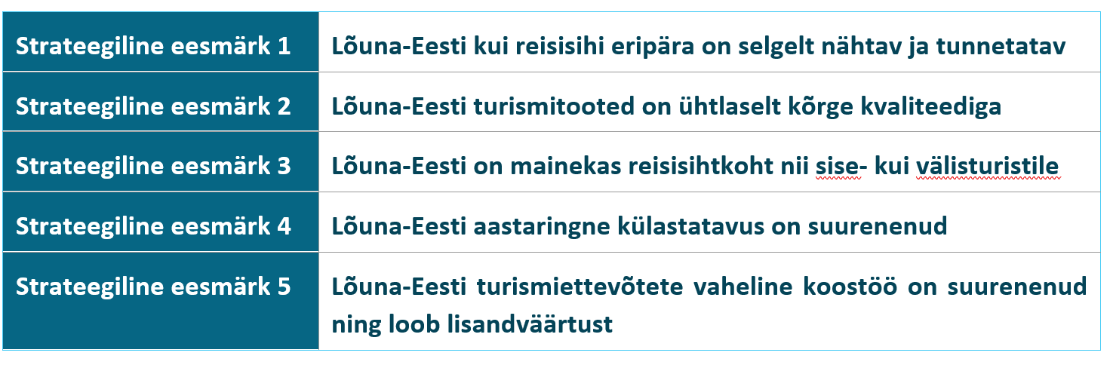
STRATEEGILISED EESMÄRGID

Slide 23
TULEMUSNÄITAJAD - IDENTITEET
Lõuna-Eesti kui reisisihi eripära on selgelt nähtav ja tunnetatav
➜ Sihtturgudel regulaarselt läbiviidud uuringud näitavad kasvavat tuntust reisisihina.
➜ Klastrisse kuuluvate ettevõtjate iga-aastane tagasiside näitab suurenevat ühisosa tunnetamist.
➜ Lõuna-Eesti ettevõtjad on kursis teiste teenusepakkujate poolt pakutavaga ning jagavad Lõuna-Eesti turismiinfot.

Slide 24
TULEMUSNÄITAJAD - KVALITEET
Lõuna-Eesti turismitooted on ühtlaselt kõrge kvaliteediga
➜ Turismiettevõtjad kasutavad aktiivselt vajaduspõhised nõustamise-, õppimise- ning tootearenduse võimalusi. Ettevõtjad on tagasiside põhjal pakutavaga rahul (sihttase 80%, hinnang „hea“, „väga hea“).
➜ Külastajate tagasiside näitab rahulolu pakutavate teenustega (sihttase 80%, hinnang „hea“, „väga hea“). "Hea võõrustamise tava" rakendamine on ühtlustanud teenusepakkujate kvaliteeti. Klastrisse kuuluvate ettevõtjate iga-aastane tagasiside näitab suurenevat ühisosa tunnetamist.
➜Hinnang giidide töö kvaliteedile on keskmisest kõrgem (sihttase 80%, hinnang „hea“, „väga hea“).
➜ Akrediteeritud Lõuna-Eesti giidide (sh reisisaatjate) arv vastab vajadusele.
➜ Paranenud on teenustele antav keskmine reiting (sihttase 80%, hinnang „hea“, „väga hea“).

Slide 25
TULEMUSNÄITAJAD - MAINE
Lõuna-Eesti on mainekas reisisihtkoht nii sise- kui välisturistile
➜ Lõuna-Eesti reisidele ning ettevõtjate ühispakettidele on igal sihtturul olemas reisikorraldaja või edasimüüja.
➜ Läbi on viidud maine uuringud, mis näitavad algtaset ning kasvu 10% aastaks 2025.
➜ Teavitus- ja turundustegevused ning praktilise turunduse võtted (sh kampaaniad) näitavad tulemuslikkust (sihttase 5% broneeringute kasvu kampaania kohta võrreldes sama perioodiga ilma kampaaniata).
➜ Reitingud on ühtlaselt kõrged ja neid kajastatakse piirkonna tutvustamisel.

Slide 26
TULEMUSNÄITAJAD - KÜLASTATAVUS
Lõuna-Eesti aastaringne külastatavus on suurenenud
➜ Lõuna-Eesti külastajanumbrid näitavad järjepidevat kasvu nii sise- kui välisturistide osas aastaringselt (kasvanud külastajate arv eelmise aasta sama perioodiga võrreldes).
➜ Lõuna-Eesti turismiettevõtjate osutatud teenuste maht ning käive on kasvanud keskmiselt 5% aastas (võrreldes eelneva aastaga), ning see jaotub ühtlasemalt pikemale hooajale.
➜ Pikenenud on külastaja keskmine viibimine sihtkohas (+1 öö).
➜ Lõuna-Eestis toimuvate välisturgudele suunatud sündmuste arv on iga-aastaselt kasvanud. Sündmused toimuvad aastaringselt.
➜ Lõuna-Eesti praktiline ja ajakohane turismiinfo on külastajale kergesti kättesaadav digitaalse meedia kaudu (puhkaeestis.com; visitestonia.com, visitsouthestonia.com jne).

Slide 27
TULEMUSNÄITAJAD - KOOSTÖÖ
Lõuna-Eesti turismiettevõtete vaheline koostöö on suurenenud ning loob lisandväärtust
➜ Koostöö omavalitsustega turismi infrastruktuuri kaasajastamisel toimib.
➜ Ettevõtjad on kaasatud turismi investeeringute planeerimisse.
➜ Klastri liikmetele on edastatud regulaarsed ülevaated Lõuna-Eesti hetkeolukorrast, konkurentsivõimest, turismitrendidest, strateegia elluviimisest ning valdkonna arengust.
➜ Töötavad maakondade ülesed teemagrupid (toit, tervis, sport, kultuur, sündmused).
➜ Klastri liikmete koostöö tulemusena on sihtturgudele pakutavate ühispakettide hulk suurenenud 30% aastas.
➜ 70% klastri liikmetest on rahul klastri tegevusega.

Slide 28
TÄNAN TÄHELEPANU EEST!

